Slide 1
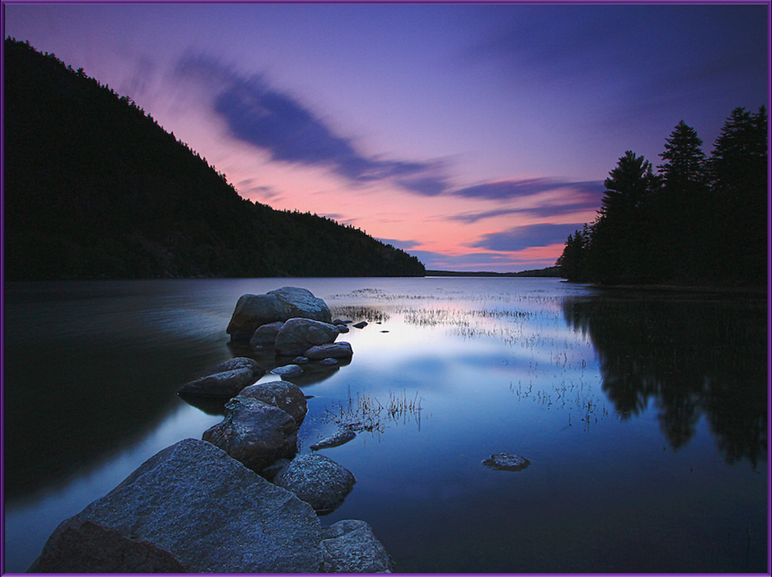


Quand commence la journée?
(1er Partie)
(Selon ce que dit Torah)
“ ”

Slide 2
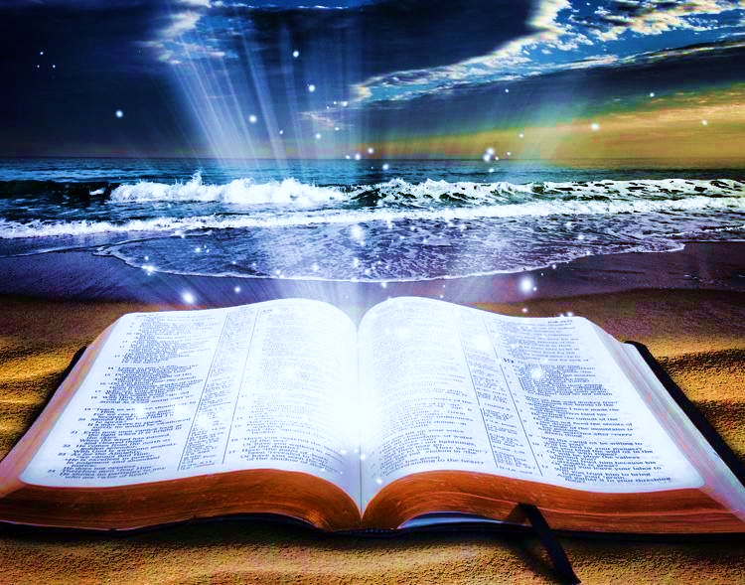


YAHWEH
Calendrier
De L’ALLIANCE
Le Chemin , La vérité
Et La Vie.
CCC vous offrent LE FRUIT DE MERVEILLEUSE RÉVÉLATIONS DE NOTRE CRÉATEUR AFIN DE RESTORER SON SHABBATH HEBDOMADAIRE ET SES 7 SHABBATHS ANNUELS.
LES ENSEIGNANTS de CCC ont débusqué s’appuient sur les ÉCRITURES
La CLEF qui DÉVOILE et RESTORE le CALENDRIER YAHWEH POUR
SES TEMPS APPOINTÉ DE RASSEMBLEMENT…
Notes:
POUR TOUTES QUESTIONS , ÉCRIVEZ À: question@studythecalendar.com// OU DIRIGEZ VOUS DIRECTEMENT SUT LE SITE INTERNET WWWSTUDYTHECALENDAR.COM

Slide 3
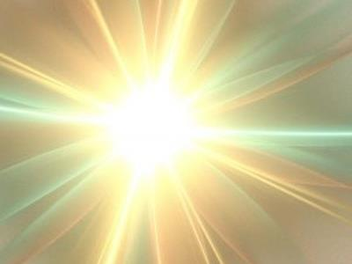

Quand commence la journée selon
YAHWEH
Calendrier
De L’ALLIANCE?

Slide 4
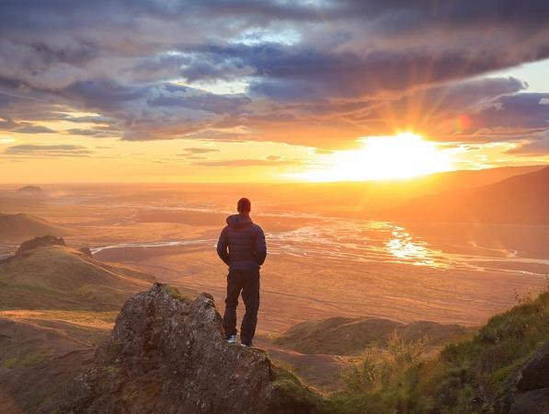
Quand commence la journée selon?
(Selon vous?)

Slide 5
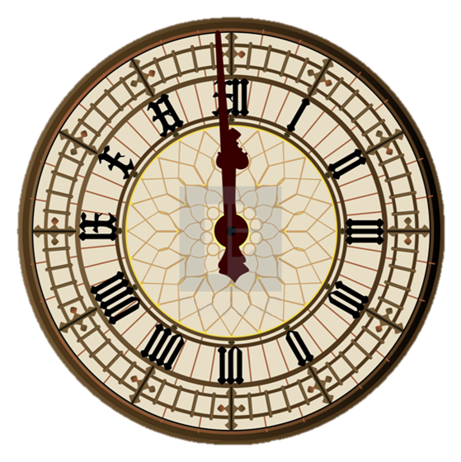
Lucifer, l'ennemi de Yahuah,
a volé l'adoration due au Créateur en changeant le calendrier utilisé pour trouver les statuts d'adoration de Yahuah.

Slide 6
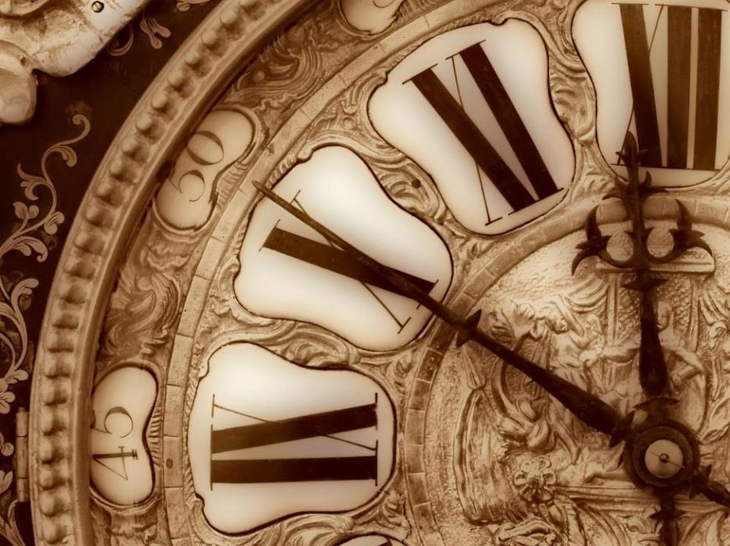
Mais ce n'est pas tout ce qu'il a changé. Il a même changé le moment du commencement du jour pour les statuts de culte
de Yahuah.
6

Slide 7
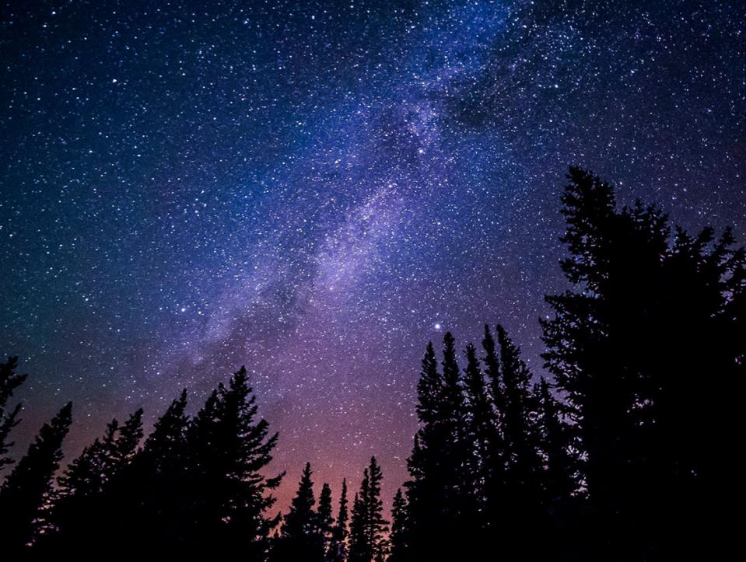
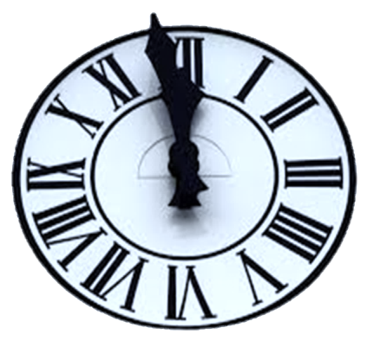
Le «jour» moderne de 24 heures commence à minuit.
7

Slide 8
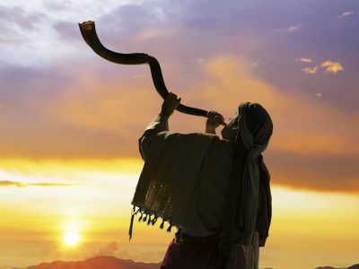
Les Juifs et la plupart des observateurs de Sabbat «observateurs des festivals» commencent leur sabbat vendredi soir au coucher
du soleil.

Slide 9
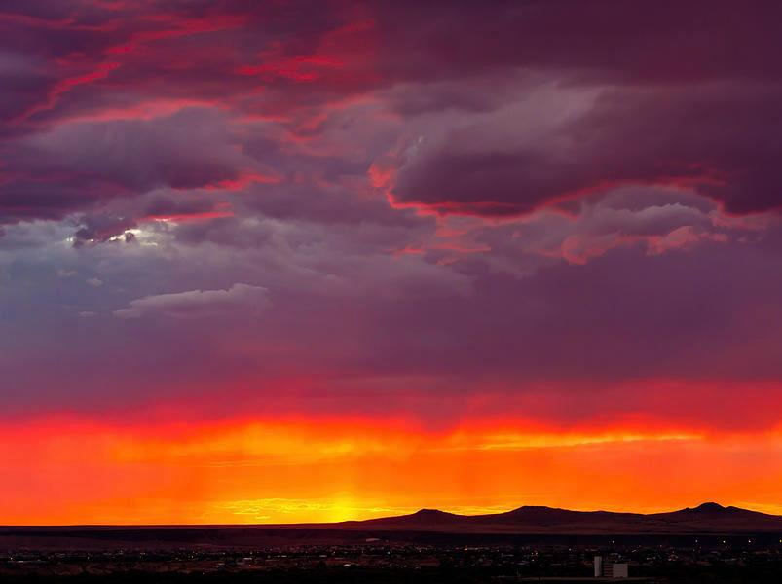
Cependant, l'Écriture révèle quand le jour commence et ce n'est ni minuit, ni le coucher du soleil, ni le lever du soleil!
9

Slide 10
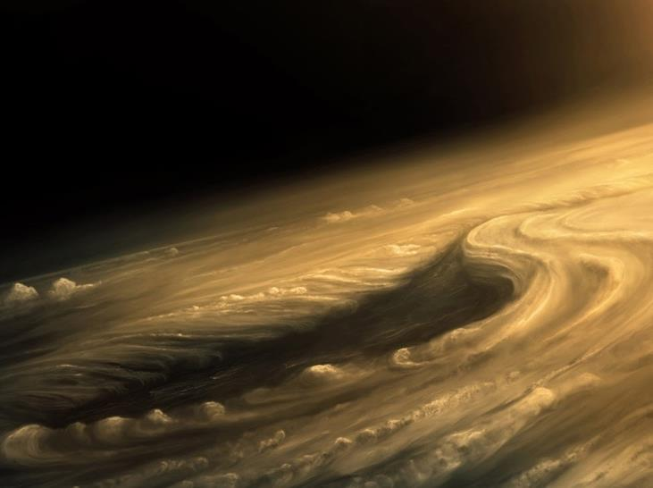
La restauration de la création a commencé après que la terre soit devenue vide, sans forme et sombre.
(Gen 1:2a)

Slide 11
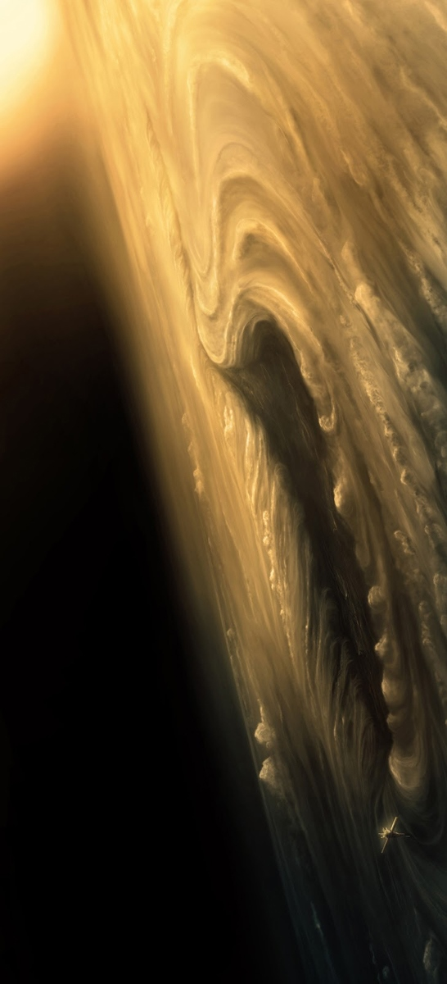
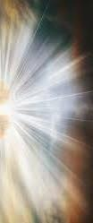
“Et le Ruach se mouvait sur la face des eaux.”
(Gen 1:2b)
“Et la lumière fût.”
(Gen 1:3b)

Slide 12
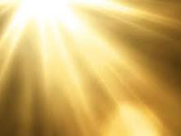
La restauration * de La semaine de la création a commencé lorsque le Créateur a dit: “Que la lumière soit.”
Rien n'a commencé avec l'obscurité!
*Ps 104:30 Tu envoies ton esprit, ils sont créés:
et tu renouvelles la face de la terre. KJV

Slide 13
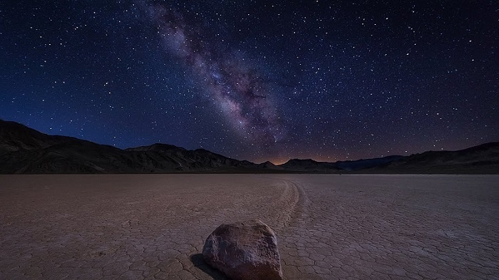
Le premier jour de la première semaine ne pouvait PAS commencer par l'obscurité,
ni par le soir.

Slide 14
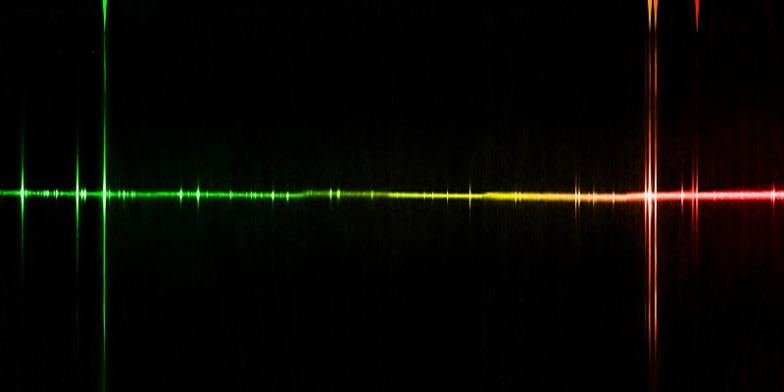
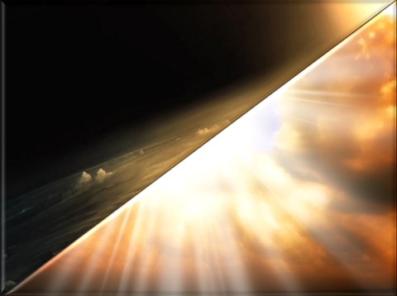
“Et … Yahuah a séparé la lumière des ténèbres.”
(Gen 1:4)

Slide 15

“Yahuah a appelé la lumière* …
Et l’obscurité il a
l’appelé …
Jour*
Nuit*
(Gen 1:5a)
*Voici les «définitions» des termes du calendrier.

Slide 16
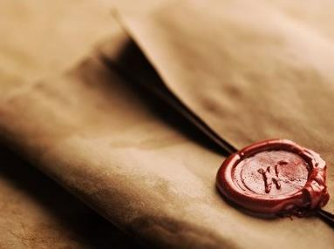

C'était la première alliance donnée le 1er jour de la création, appelée
l'alliance du jour et l'alliance de la nuit.
Jour
Nuit
(Jer 33:20-25)

Slide 17

Ceci est une alliance très spéciale et le début de:
YAHWEH
Calendrier
De L’ALLIANCE

Slide 18
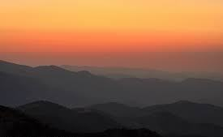
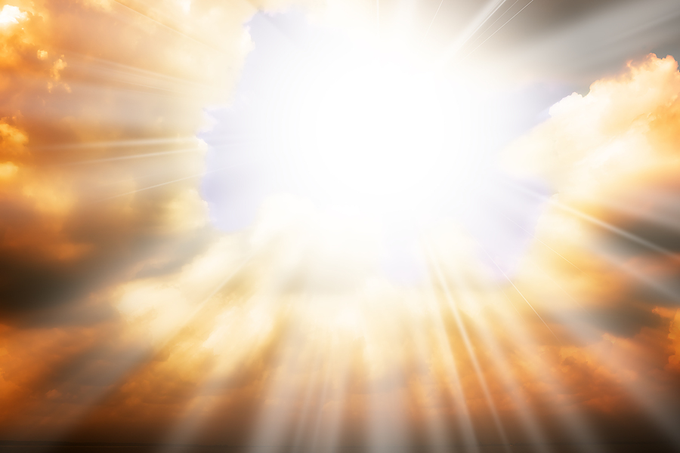
Quand Yahuah a séparé la lumière des ténèbres, Il a appelé la lumière «Jour» et ensuite…
Il a défini ce «jour» comme
étant composé à la fois
du soir et du matin.
Les crépuscules
du soir et du matin
sont des «mélanges» de
«lumière» et de «nuit».
C’est pourquoi ils appartiennent
au «jour» ~ la saison des lumières.
La «Nuit» n'a pas de «lumière» de la saison Lumière.

Slide 19


Quand Moïse a écrit le livre de la Genèse, il a totalement compris le mot «jour».
Dans la Genèse, Yahuah a défini le mot «jour» comme incluant les deux temps de transition crépusculaire,
du soir et du matin.

Slide 20
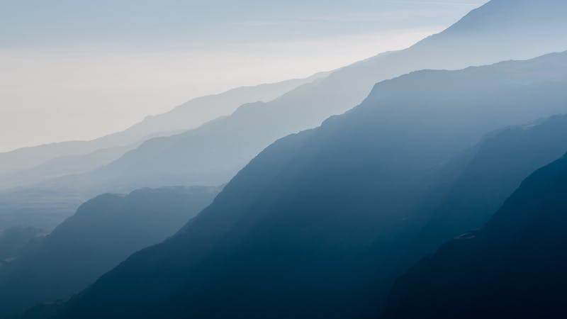
“crépuscule”?
Qu'est-ce qu'un “crépuscule”?

Slide 21
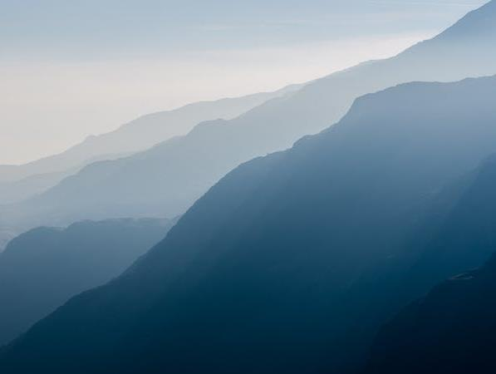
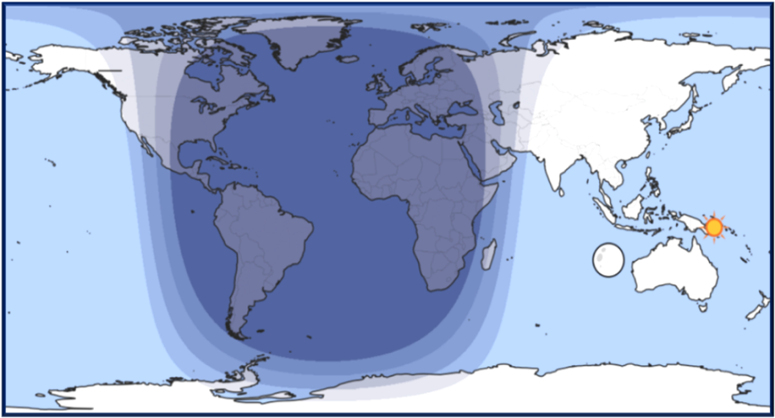

Tous les crépuscules appartiennent à la saison du jour.
Saison de nuit
Saison de jour
Aube / crépuscule civile
Aube / crépuscule nautique
Aube / crépuscule astronomique

Slide 22
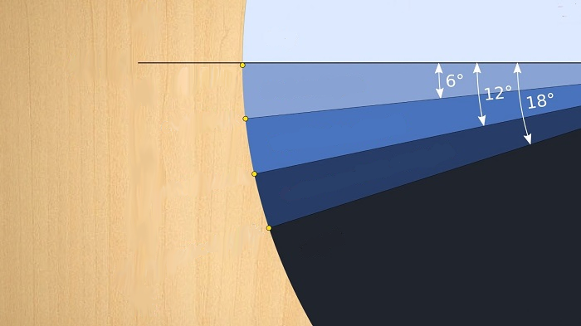

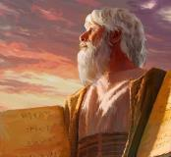
Le crépuscule astronomique marque le début de la journée.
Saison de jour
MARQUEUR D'AUBE
Horizon
Encore avant le lever du soleil
Crépuscule civile
Aube / crépuscule civile
Crépuscule nautique
Crépuscule astronomique
JOU R /SAISON
Aube / crépuscule nautique
Saison de nuit [Pas de lumière du soleil]
Aube / crépuscule astronomique
Moïse le savait!

Slide 23
Maintenant que nous savons que les crépuscules du matin et du soir appartiennent au «jour», combien de temps dure
cette journée?
12 heures? ou 24 heures?

Slide 24
Le mot «jour / yowm» peut être un mot déroutant pour beaucoup.
Selon l'hébreu # 3117, il y a deux définitions principales pour «JOUR» dans l'étude
du calendrier des fêtes.

Slide 25
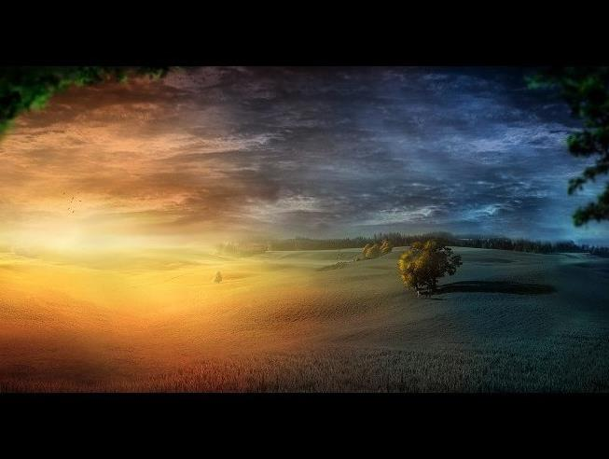
Gen 1:5a
“Et la lumière qu'Il a appelée le jour…”
“… et les ténèbres qu'Il a appelées Nuit.”
(Gen 1:5b)
Un cycle complet de
24 heures
SAISON JOUR (avec L’AUBE)
SAISON NUIT
(avec crepuscule)

Slide 26
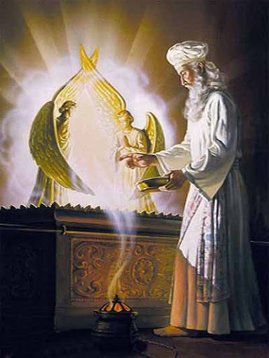
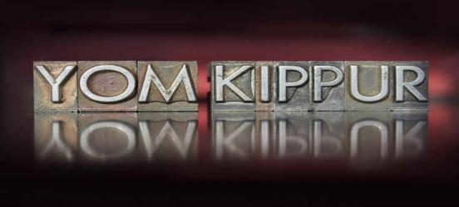
Ces définitions sont importantes pour comprendre le calendrier de Yom Kippour.

Slide 27
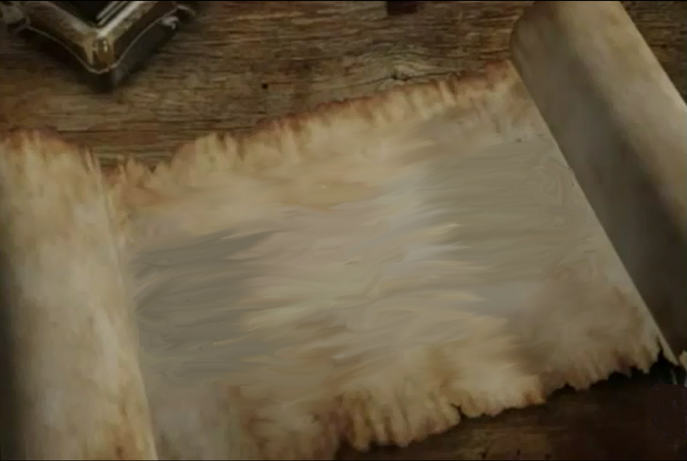

Si le jour commençait à minuit ou au coucher du soleil, Moïse aurait-il donné les instructions suivantes pour le jour des expiations dans Lév 23?

Slide 28
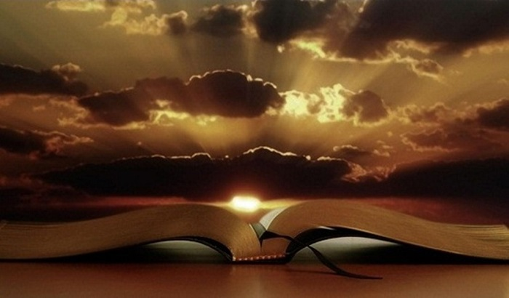
Lév 23:32 [c] est le principal texte de la Bible qui est utilisé pour soutenir le «jour» commençant au coucher du soleil. “… Du soir a l’autres soir, vous célébrerez votre sabbat.”
Le texte dit-il vraiment que le
“jour” commence avec
le coucher du soleil?

Slide 29
Non! Le texte ne dit rien du coucher
du soleil!
Cependant… lorsque le texte est
“lu dans son contexte,”
il devient très clair que
cette pensée ne peut pas être appliquée à tous les jours, et certainement pas au sabbat du septième jour.

Slide 30
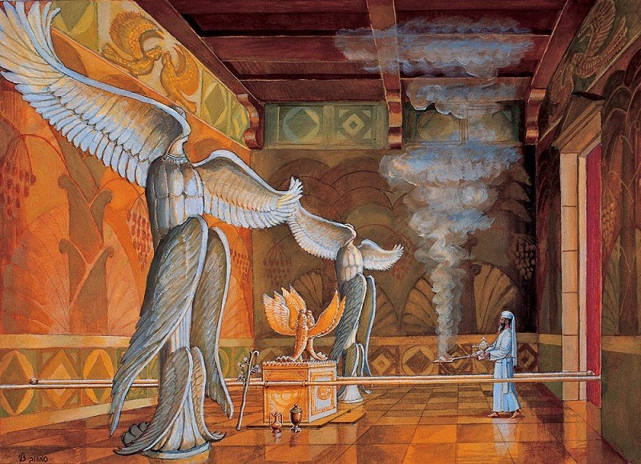

Lév 23: 26-32 contient les instructions de Yahuah concernant le jour des expiations.

Slide 31
Si chaque jour commençait le soir, Yahuah n'aurait pas eu besoin de dire aux Israélites de commencer leur observation de
Yom Kippour
la veille au soir.

Slide 32
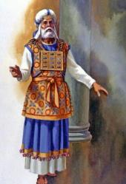
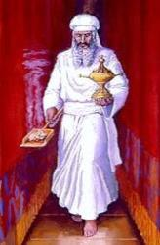
Le jour de Yom Kippour couvre-t-il les deux dates calendaires du 9ème et du 10ème jour?

Slide 33
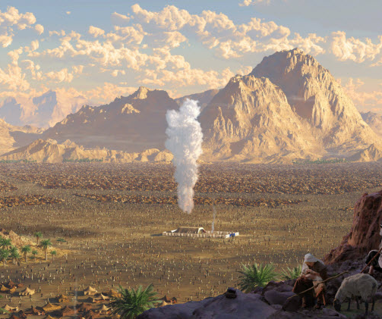
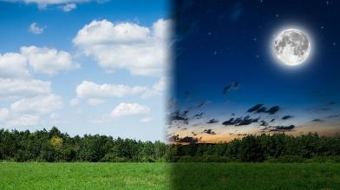
9eme
10eme
Entre le 9e et le 10e jour, il y a 48 heures. Quelle combinaison de 24 heures appartiendrait à Yom Kippour?

Slide 34
vs 27: “Le dixième jour du septième mois,
il y aura
un jour d'expiation…
vs 32a
Ce sera pour vous
un sabbat de repos…”
10eme

Slide 35
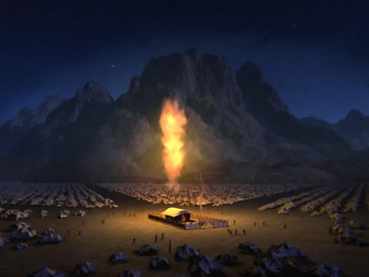
vs 32 [b] “… et vous affligerez vos âmes:”
[commençant quand?]
9eme
vs 32 [c]
“… le neuvième jour du même
mois … au soir”

Slide 36
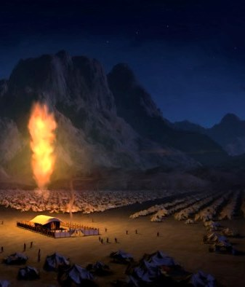
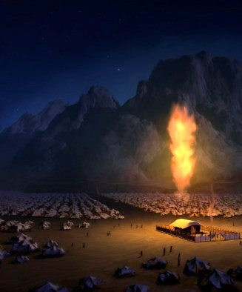


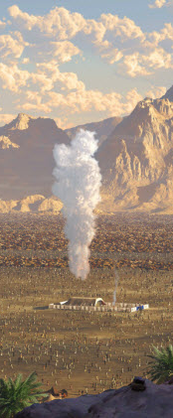
9eme
10eme
Durée de l'affliction?
vs 32 [c]
“… du même soir…”
vs 32 [d]
“… jusqu’au soir…”
La durée de l'affliction est
24 heures complètes à partir du
“soir” du 9 au “soir” du 10e.

Slide 37
9eme
10eme
Quelle est l'exigence de cette affliction?
vs 32 [e]
“…vous célébrerez votre sabbat.”
vs 32 [c/d]
“… d’un soir à l’autre soir…”
À quoi ce mot “célébrer”
fait-il référence?

Slide 38
9eme
10eme
Dans Strong’s “célébrer” est
défini comme #7673:
se reposer;
renoncer à l'effort;
se reposer et être tranquille.
Une partie de “l'affliction” est celle du calme, de l'immobilité et du repos.
Pendant 24 heures du “même 9
au 10,” cette “affliction” est appelée “une célébration.”

Slide 39

9eme
10eme
Le contexte du vs 32 concerne le commandement de Yah “l’affliction” ~ pour Yom Kippur ~ pas à propos du début d'un jour de sabbat,
y compris !
Le premier 12 heures “affliction” est destiné à nous préparer pour les heures de !

Slide 40
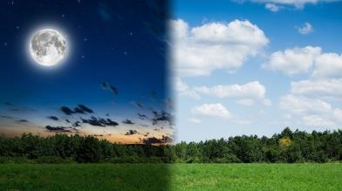

9eme
10eme
Comparons le scénario opposé lorsque la journée commence par le soir. Cela s'appliquera-t-il à:
?

Slide 41
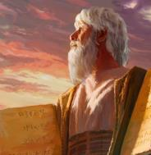

9eme
10eme
Si la journée commence le soir, on aurait simplement dit à Moïse:
“Le jour des expiations est le dixième jour du septième mois.”
Moïse n'a rien dit!

Slide 42
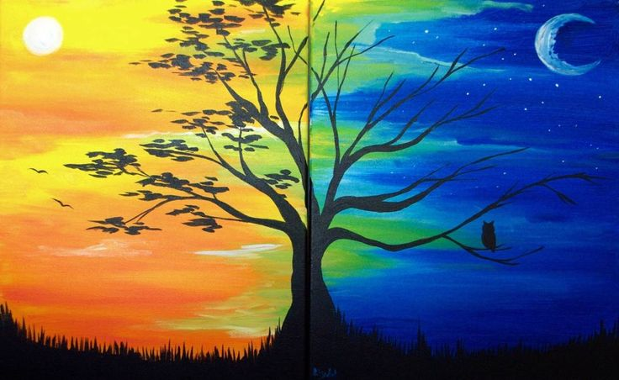
Ces informations révèlent-elles la fin de la "journée de 24 heures"?
Le jour commence avec la venue de la lumière.

Slide 43
Le “9e jour du mois au soir” est une continuation du jour 9, y compris le “mélange coucher de soleil et crépuscule” qui se poursuit pendant la saison nocturne, se terminant le matin [boqer].
“même”
Le fondement de la semaine de la création est démontré dans Lév 23:32 comme ceci:

Slide 44
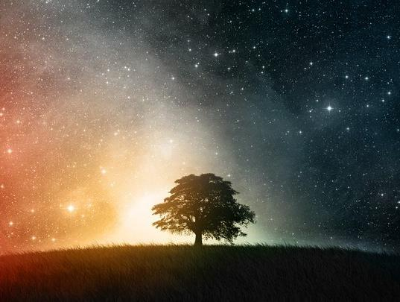
Le soir ne commence pas le jour du
Le soir ne commence pas non plus un autre jour,
y compris
le sabbat du septième jour.
9^{eme.}

Slide 45
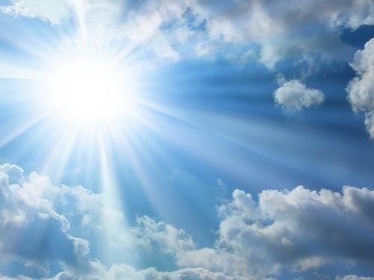
Le soleil a été donné pour régner sur la journée!
(Ps 136:8)

Slide 46
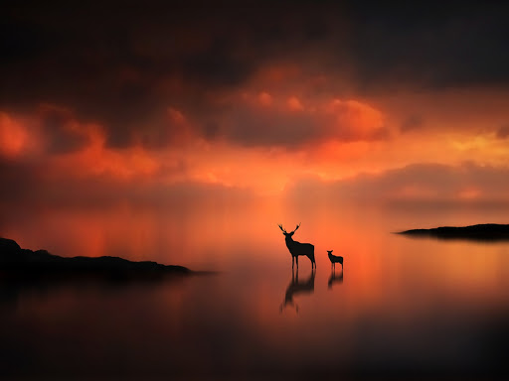
Chaque jour de 24 heures commence avec
l'arrivée de
la lumière et …
… la
composante
de saison Jour
[de 24 heures]
est terminée
quand il n'y a plus
assez de lumière pour
que le soleil domine cette partie
[ainsi le soir se termine et les étoiles apparaissent].

Slide 47
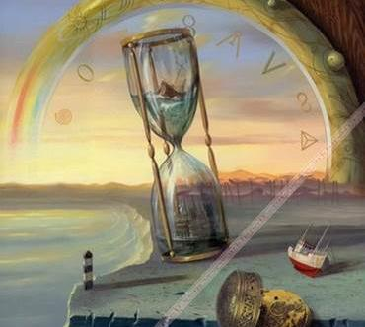
Des siècles plus tard, le Sauveur a demandé: “N'y
a-t-il pas douze heures dans la journée?”
(Jean 11:9)

Slide 48
Personne ne s'est disputé avec lui
(parce que le contexte ne concerne pas le début de la journée dans ce verset).
Presque tout le monde savait que la journée commençait avec la venue de la lumière.

Slide 49
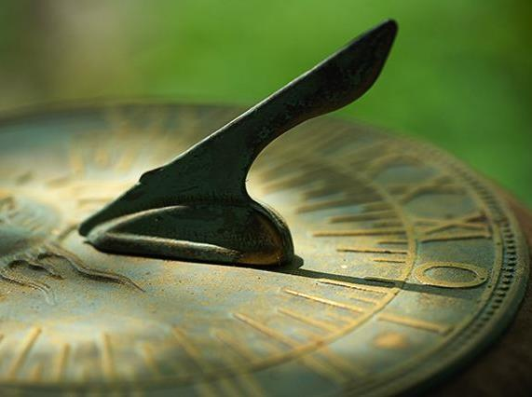
Les heures de la journée ont été divisées également en douze parties comme indiqué sur un cadran solaire.
Les heures étaient plus longues en été et plus courtes en hiver, mais chaque jour ne comportait que
12 heures, ou “12 divisions”
de lumière.

Slide 50
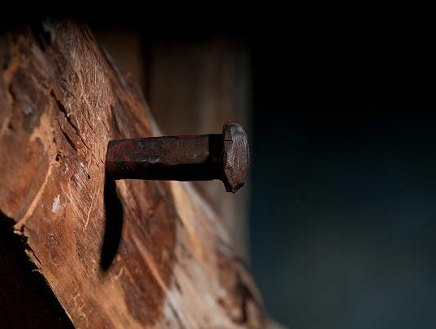
Que dire du:
Récits évangéliques de la crucifixion, de l'enterrement et de la résurrection de Yahusha?
Y a-t-il un précédent pour la journée commençant à l'aube?

Slide 51
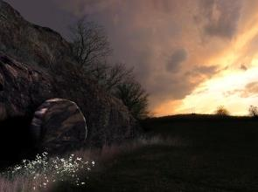
“Or, sur le tard, le jour du sabbat, au crépuscule du premier jour de la semaine, Marie-Madeleine …”
(Matt 28:1)
KJV

Slide 52
Le premier jour de la semaine n'a commencé que lorsque la lumière a commencé à croître dans le ciel oriental.

Slide 53
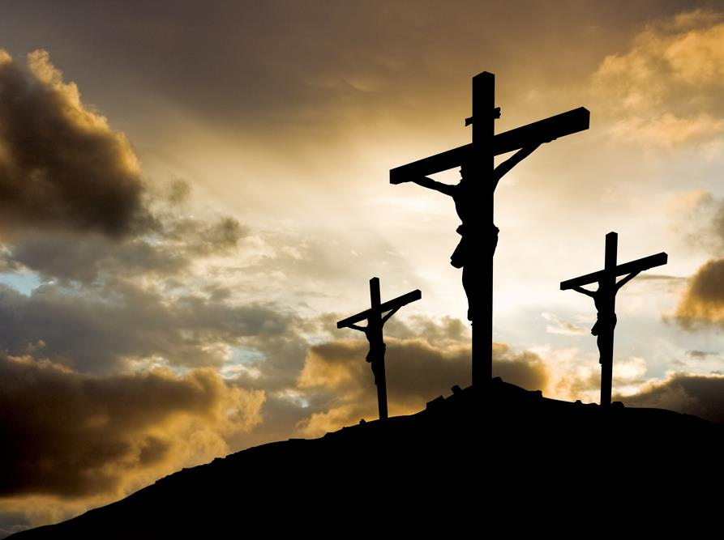
De même, le soir après la crucifixion, le sabbat [du PSL*] n'a pas commencé au coucher
du soleil.
[PSL* -Le sabbat des pains sans levain suit toujours la Pâque.]

Slide 54

Les Écritures indiquent clairement que les prêtres et les dirigeants ne voulaient pas que les corps restent sur la croix au jour de Pâque [PSL] Sabbat.

Slide 55

“Les Juifs donc, parce que c'était la préparation, que les corps ne devaient pas rester sur la croix le jour du sabbat, (car ce jour du sabbat était un jour Saint), ont supplié Pilate pour que leurs jambes soient brisées et qu'on puisse les emporter..”
(Jean 19:31)

Slide 56

“Puis vinrent les soldats et brisèrent les jambes du premier et de l'autre qui avait été crucifié avec lui. Mais quand ils sont venus à… Yahusha, et ont vu qu'il était déjà mort, ils ne lui ont pas brisé les jambes.”
(Jean 19:32-33)

Slide 57

La mort par crucifixion prenait généralement plusieurs jours.
Le but de casser les jambes était de hâter la mort de la victime afin qu’elle puisse être enlevée de sa croix avant que le sabbat ne commence à l’aube du lendemain!
Note Marc 15:42.
“Maintenant, quand le soir était venu, parce que c'était [encore] le jour de la préparation, c'est-à-dire la veille du sabbat …”

Slide 58

“Joseph d'Arimathie, un membre éminent du conseil, qui attendait lui-même le royaume de Yahuah, venant
et prenant courage,
est allé voir Pilate
et a demandé le
corps de Yahusha.”
(Marc 15:43)

Slide 59


Pilate ne croyait pas que Yahusha pouvait mourir si rapidement d'un processus qui prenait généralement plusieurs jours . Ensuite, il a envoyé chercher le centurion pour confirmer la mort de Yahusha.
(Marc 15:44-45)
“Puis Pilate ordonna que le corps lui soit donné.”
(Matt 27:58)

Slide 60
Calculez le temps que cela a pu prendre pour convoquer le centurion du Golgotha et attendre son arrivée.
Plage de temps:
C’est le «soir»
[après le coucher du soleil] et la nuit approche.

Slide 61

Une fois que Joseph a reçu la permission d'avoir le corps de Yahusha, qu'a-t-il fait ensuite?
“Et il [Joseph] a acheté du fin lin …”
(Marc 15:46a)

Slide 62

Si le sabbat [du PSL] commençait au «soir», est-ce qu'un homme a le droit comme Joseph d’acheté du tissu de lin pendant ce temps?

Slide 63

Événements survenus depuis
la mort de Yahusha:
Le soir était venu Joseph demande
à Pilate le corps de son maître
Un centurion doit confirmer
la mort de Yahusha
Joseph achète du tissu de lin
Ensuite:
Joseph enlèvent Yahusha de sur le Poteau.
(Marc 15:46b)

Slide 64

“Et il y eut aussi Nicodème, qui le premier
est venu à Yahusha de nuit …”
(Jean 19:39a)

Slide 65

“… et a apporté un mélange de myrrhe et d'aloès, environ cent livres de poids.”
(Jean 19:39b)

Slide 66


“Puis ils prirent le corps de Yahusha et l'enroulèrent dans des vêtements de lin avec les épices comme la coutume des Juifs pour l’ensevelir…”
(Jean 19:40)
Rappelez-vous: le corps
de Yahusha aurait été
lavé en premier!
Combien de temps cela prendrait-il?

Slide 67

Ensevelir Yahusha selon la coutume des Juifs est un processus très long qui a duré toute la nuit.

Slide 68

“Maintenant, à l'endroit où il a été crucifié, il y avait un jardin, et dans le jardin une nouvelle tombe dans laquelle personne n'avait encore été enseveli.”
(Jean 19:41)
NKJV

Slide 69
“Alors ils y déposèrent Yahusha, à cause du jour de préparation des Juifs, car le tombeau était à proximité.”
(Jean 19:42)
NKJV

Slide 70

L'œuvre d’ensevelir le Sauveur s'est terminée juste au moment où le sabbat
[des pains sans levain] commençait à poindre.

Slide 71
“Et il [Joseph d'Arimathie] le prit par terre, l'enveloppa de lin, et le déposa dans un sépulcre taillé dans la pierre, dans lequel jamais homme n'avait été couché auparavant.”
(Luc 23:53)

Slide 72


“Et ce jour-là était la préparation
[jour de la Pâque] et le sabbat allait commencer.”
(Luc 23:54)

Slide 73

“Et ce jour-là était la préparation [jour de la Pâque] et le sabbat allait commencer.”
Luc 23:54
PUIS LE JOUR DU
Sabbath
ILS SE REPOSÈRENT SELON LE Commandement .
Luc 23:56
Luc continue en disant:

Slide 74


La phrase traduite par «allait commencer» dans ce texte est le mot grec #2020
<epiphosko>. (Luc 23:54)
La définition est surprenante:
‘Commencer à devenir clair: -
l’aube se lever’
C'est une forme de #2017 <epiphauo>,
qui signifie:
‘illumine … donne de la lumière.’

Slide 75

Parce qu'ils ont attendu jusqu'au soir, pour commencer le processus de demandé la permission pour recevoir le corps, le démonter, le nettoyer et l'envelopper, etc., cela a pris à Joseph et à Nicodème la plupart des heures de nuit pour accomplir cette tâche.

Slide 76

Il est facile de discerner que ce devoir n'était terminé que juste avant le début du sabbat [du PSL] ~ alors qu'il commençait à s’éclaircir.
Cet "anti-type" s'aligne sur le type. Exode 12
pour l'élimination de l'agneau de la Pâque avant le matin / boqer
le crépuscule arrive.

Slide 77

Rappelez-vous: la LUMIÈRE est venue en PREMIER de notre créateur!
Cela se trouve pour la première fois dans Genesis 1:3.
Alors souviens-toi …

Slide 78

La prochaine chose que Yahuah fit après avoir déclarer la lumière…
diviser
&
restorer
la lumière des ténèbres <choshek>.
Notes:
EST DEVENUE EST UNE PERIODE DE TRANSITION (graduel)

Slide 79

Yahuah nomma les deux parties
qu'Il avait séparées.
La Lumière il appella
“Jour.”
La noirceur il appella
“Nuit.”
C'est un principe de l'Écriture que:

Slide 80


Yah
Ce que Yah a
Joint
80

Slide 81


“… qu’aucun homme ne sépare.” Marc 10:9
Pareillement …

Slide 82

Ce que Yahuah a séparé, aucun homme
ne l’assemble!

Slide 83


Dire que la journée commence
à minuit ...
ou au coucher du soleil ~
réunit ce que notre Créateur a séparé!

Slide 84

Quand Satan a été chassé du ciel,
il avait un plan différent, pour usurper l'adoration
de Yahuah.

Slide 85

Il changerait le jour de l'adoration, ou changerait
le temps de l'adoration.
L'un ou l'autre fera
l'affaire, sinon les deux!

Slide 86

Lucifer s'est vanté qu’il “changerait les temps et les lois.” (Dan 7:25)
En changeant le jour d'adoration du sabbat
au dimanche ~ et en changeant
“ ”
quand le jour commence, il a volé le culte qui appartient légitimement à notre Créateur.

Slide 87

Mes amis, avant que le temps de la fin ne soit réalisé, chaque institution divine de la Torah de Yahuah doit être restaurée!
Cela inclut le jour correct du sabbat hebdomadaire et le bon moment pour commencer les sabbats de Yahuah - tous!

Slide 88

Un restes du peuple de Yahuah se tiendront devant le monde en tant que réformateurs pour RESTAURER chaque vérité des temps de la fin autour des statuts d'adoration de Yahuah. Cela comprendra les sabbats annuels!

Slide 89

Le reste de Yahuah
enseignera clairement ces préceptes
restaurés de l'alliance éternelle.
Les ruines seront construites et les brèches seront RESTAURÉES!
Isa 58:12

Slide 90

Acts 3:21 parle de restauration.
“Il doit rester au ciel jusqu'à ce que le moment vienne pour Yahuah de tout restaurer, comme il l'a promis il y a longtemps à travers ses saints prophètes..”
(NIV)

Slide 91

Libérez-vous de l'erreur et de la…
Tradition!

Slide 92

Rejoignez le nombre croissant de chercheurs de vérité à travers le monde qui rétablissent le véritable ‘’jour’’ du sabbat hebdomadaire et le ‘’début du jour’’ du sabbat!!
Notes:
Restore du couché du soleil au debut de l’aude du marque l’arrivé du jour.

Slide 93




Je leur donnai aussi mes Sabbats, pour être un signe entre moi et eux, afin qu'ils connussent que je suis YAHWEH qui les sanctifie.
c'est un signe entre moi et vous, en vos générations, pour que vous sachiez que c'est moi, YAHWEH, qui
vous sanctifie.

Slide 94

Quiconque observe le sabbat pour ne pas le profaner, et ceux qui tiennent ferme mon alliance,
je les ferai venir
à ma montagne sainte …

Slide 95

L'appel de Yahuah pour nous est de:
HONORÉ LE JOUR DU SABBATH

Slide 96

Si vous désirez la vérité,
vous devez être suffisamment
brave pour la cherché.

Slide 97

Le joug de Yahuah est
‘’facile et son fardeau est léger,’’ tout comme dans les:
Chaques jour commence avec la “lumière”!
7 JOURS DE LA CRÉATION
(Matt 11:30)

Slide 98

Il reste donc un repos pour le peuple de Yah! Hebrews 4:9
De Yahuah
~ à l’Épouse ~
De L’Aube au Crécuspule!
Fin!

Slide 99
Questions?
YAHWEH
Calendrier
De L’ALLIANCE
Le Chemin , La vérité
Et La Vie.
Shabbath Shalom
questions@studythecalendar.com
www.studythecalendar.com
Notes:
POUR TOUTES QUESTIONS , ÉCRIVEZ À: question@studythecalendar.com// OU DIRIGEZ VOUS DIRECTEMENT SUT LE SITE INTERNET WWWSTUDYTHECALENDAR.COM

